Slide 1
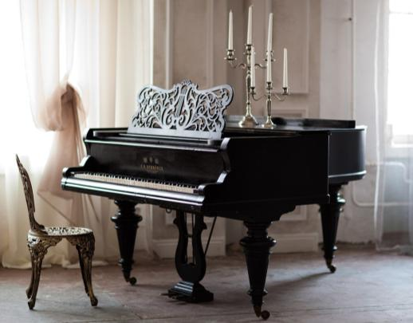
«И клавиши и манят,
и зовут…»
ИИЦ – Научная библиотека представляет виртуальную выставку к 305–летию изобретения фортепиано

Slide 2


Когда впервые люди познакомились с фортепиано? Что ему предшествовало? Почему именно фортепиано стало, пожалуй, самым популярным в наше время инструментом? Давайте полистаем страницы истории назад и перенесемся во времена Древней Эллады. «Музыка –величайшая сила. Она может заставить человека любить и ненавидеть, прощать и убивать», – учили древнегреческие философы. Инструменты в Древней Греции были разнообразные: лира, кифара, флейта. Музыка звучала повсюду. В Элладе не было музыкантов-профессионалов, музыкой занимались все: простые земледельцы, воины, ученые.

Slide 3
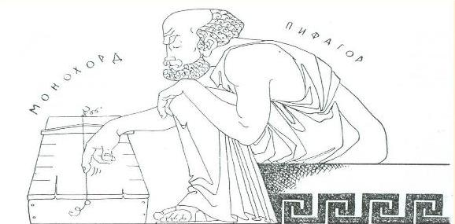
Математик Пифагор был убежден, что музыка и математика взаимосвязаны. Пифагор построил несложный прибор, который назвал монохордом
(с гр.: моно – один, хорд – струна). Это был продолговатый четырехугольный ящик с укрепленной внутри струной и подвижными перекладинами. Когда Пифагор передвигал перекладины, прижимая их к заранее размеченным точкам, звучали различные музыкальные интервалы: при укорачивании струны наполовину получалась октава, на две трети квинта, на три четверти – кварта. Изобретенный Пифагором прибор стал первым, хотя и крошечным шагом на пути к рождению фортепиано, а открытые им интервалы легли в основу всей последующей музыки.

Slide 4
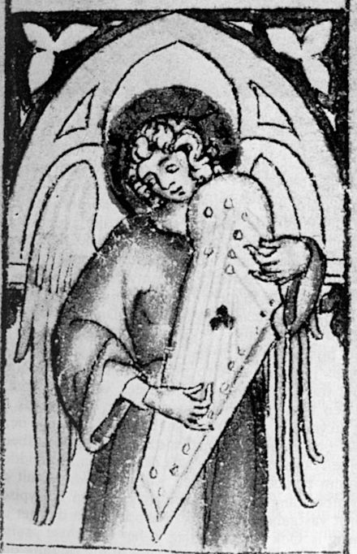
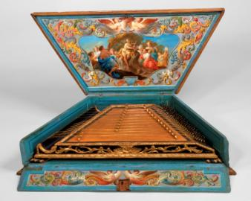
Так монохорд превращается из прибора в инструмент. Дульметры, псалтериумы и цимбалы – так именовались в разных концах света пёстрые разновидности монохорда. В течение многих веков они были неизменными помощниками учителей пения и верными спутниками бродячих музыкантов. Чтобы извлечь звуки из такого инструмента музыкант либо щипал струны, либо ударял по ним специальной палочкой – плектром. Монохорд не исчез бесследно. Его начали совершенствовать, размещая в яшике-резонаторе все большее число струн.
Дульциметр
Псалтерий

Slide 5
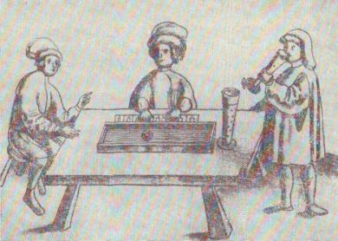
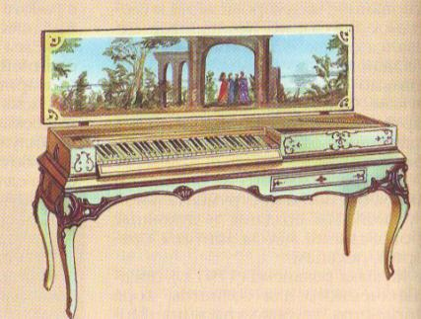
Играть на таком инструменте становится все труднее: справляться с несколькими десятками струн – дело непростое. Что придумали средневековые музыканты и изобретатели? Они приспособили клавиатуру (подобно органной) к многострунному монохорду. Клавиши были черно-белые и почти квадратные, напоминали собой шахматную доску. Это произошло приблизительно в Х-ХII веках. Инструмент вначале называли «английской шахматной доской», но потом появилось название «клавихорд». Он имел струны разной длины, и каждая соответствовала определенной клавише. При нажатии клавиш мантеты (металлические штифты) касались струны и извлекали звук.
Первое изображение клавикорда
(Веймарская «Книга чудес», 1440 г.
Клавикорд

Slide 6

Звук клавикорда был слабым, и, чтобы его усилить, стали применять двойные и тройные струны. В течение нескольких веков клавикорд волновал сердца слушателей. Клавикорд оказался очень удобен для игры: легкого прикосновения к клавишам было достаточно, чтобы извлечь звук. «Нежножалобный», «серебристый», «сладкозвучный» – какими только эпитетами не наделяли звук этого инструмента музыканты и поэты!
В выразительной мягкости звучания, особенно в передаче настроений печали, задумчивости он в течение трех веков не имел соперников. Даже великий Бетховен, творивший в ту пору, когда фортепиано почти вытеснило своих предшественников, называл клавикорд «единственным клавишным инструментов, звуки которого имеют
силу выразительности».

Slide 7
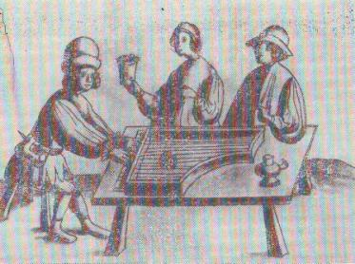
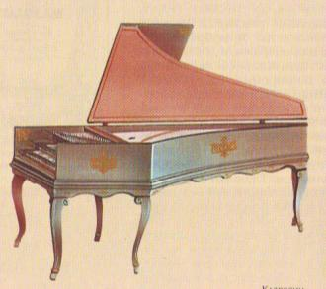
Всем был хорош клавикорд: и легок, и красив, звук нежен и приятен, но вот –беда – его звучание оставалось таким тихим, что в больших помещениях он почти не был слышен. Новый вид инструмента, вероятно, появился во второй половине ХIV века и к началу следующего столетия получил достаточное распространение. В Италии его назвали чембало, в Германии – флюгель, в Англии – вирджинал, а во Франции – клавесин, и это название позже стало общим для всех инструментов такого типа. Клавиатуру присоединили к цимбалу, на близком к струнам конце клавиши закрепили специальный язычок – он-то и щипал струну, когда музыкант нажимал на клавиши. Так родился первый клавишно-щипковый инструмент, названный клавицимбалом. В качестве материала использовали вороньи перья, которые в течение трех веков служили для клавесина лучшими язычками.
Первое изображение клавицембала 1440 г.
Клавесин

Slide 8
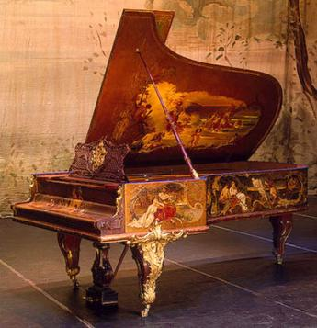
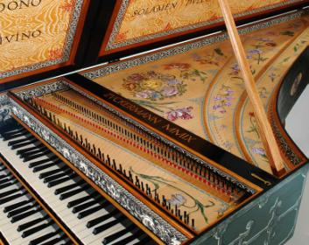
Корпус клавесина был треугольным или прямоугольным. На рубеже ХVII – ХVII веков, чтобы разнообразить звучание, изобрели клавесин с двумя, тремя клавиатурами, или мануалами. Голос одного мануала был тише, другого – громче. Клавесин сразу покорил сердца любителей музыки всех европейских стран. Если на органе играли в соборах во время богослужений, клавикордом пользовались преимущественно дома, то в салонах богатых вельмож безраздельно царил клавесин – превосходный солист и незаменимый ансамблист, равноправный участник оркестра. Роскошным был и внешний вид инструмента: отделанные тонкой резьбой и росписью, они представляли собой произведение искусства.

Slide 9


Клавесин, как и клавикорд страдал серьезными недостатками. И самым важным оказался один, решивший позже судьбу инструмента: с какой бы силой ни нажимал исполнитель на клавишу, звук всегда был одинаковым, довольно громким, не таким податливым и подвластным исполнителю, как извлекаемый металлической пластинкой нежный звук клавикорда. Применяемые регистры давали только изменение окраски, но не силы звука. Поразительно, сколько замечательной музыки было написано композиторами для этого ограниченного по возможностям инструмента. Нужно было быть настоящими волшебниками, чтобы имея клавесин или клавикорд, сочинять и слышать музыку, которая в полную силу прозвучит лишь спустя столетия!

Slide 10


Итак, ни бряцание по струнам (клавикорд), ни их «выщипывание» вороньим пером (клавесин), ни даже
«смычковый клавир» – ни один из известных способов звукоизвлечения
не удовлетворял музыкантов. Необходимо было придумать новый способ – струны должно касаться нечто иное, чем тагент, перо или смычок. Но что именно, никто не знал.

Slide 11
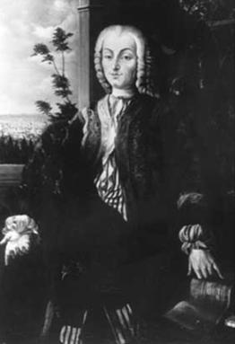
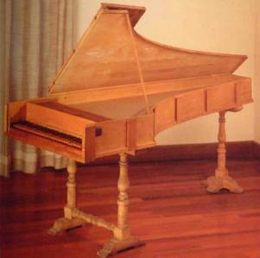
В доме Фердинандо ди Медичи, старшего сына герцога Тосканского, коллекция клавесинов которого известна за пределами Италии, большой прием. Бартоломео Кристофори, всю жизнь занимающийся изготовлением клавесинов, приготовил сюрпиз, которым собирается удивить гостей дома. В просторном зале стоит накрытый чехлом инструмент. «Гравичембало коль пиано е форте»
(клавесин с тихим и громким звуком) – так назвал падуанец свой инструмент, в котором струн касались молоточки, обтянутые кожей. В тот день 1709 года гости не оценили по достоинству инструмент, и только Кристофори верил, что его детище ждет большое будущее. Нужно только время.
Бартоломео Кристофори
«Чембало коль пиано е форте» Кристофори

Slide 12

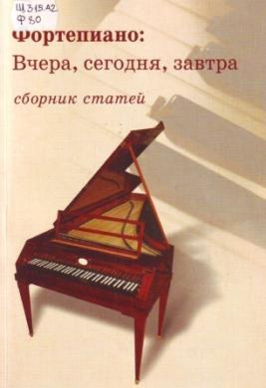
Казалось бы, благодаря замечательному свойству нового инструмента музыканты сразу же должны были предпочесть его клавесину. Но механика первых фортепиано (1709-1711г.г.) была очень несовершенна, а звук, хоть и менялся по силе, оставался резким и сухим.
Первые отзывы о фортепиано не могли порадовать мастеров. Себастьян Бах тоже нашел
в инструменте серьезные недостатки. «Этот выскочка никогда не сумеет вытеснить величественного клавесина», - такой приговор вынесен был «чембало с молоточками» или «пианофорте», как его теперь именовали.

Slide 13


Больше повезло новому инструменту в Германии. Музыкальный мастер Готфрид Зильберман, державший в Дрездене клавесинную фабрику, наладил производство фортепиано, усовершенствованных и им самим, и его фабричными работниками. Через двадцать лет после первой попытки Зильберман вновь продемонстрировал фортепиано Баху, постаравшись выбрать при этом лучшие образцы, и великий маэстро на сей раз высказался значительно более мягко. Над дальнейшим усовершенствованием и распространением фортепиано позднее много работал один из племянников Зильбермана. В то время, как Зильберманы работали над усовершенствованием крыловидных фортепиано, один из соотечественников Христиан Эрнест Фредерици построил в 1745 году вертикальный инструмент, названный пирамидальным фортепиано. По форме и расположению струн и механизма он может считаться прототипом современного пианино.

Slide 14


Тем не менее фортепиано мало-помалу прокладывало себе дорогу к признанию. Долгой была эта дорога: почти сто лет фортепиано не могло конкурировать ни с клавикордом, ни с клавесином. Тем временем, в 60-70-е годы ХVIII века постройкой фортепиано занимаются уже многие ведущие музыкальные мастера Европы, и мнение о новом инструменте меняется – теперь нападкам подвергается клавесин. Проходит каких-нибудь два десятка лет, и современники «великого музыкального переворота» свидетельствуют, что клавесин сохранился только в оркестре. Итак, власть в музыкальном мире переменилась. Если раньше «королем» музыкальных инструментов называли орган, затем царствовал клавесин, то теперь – фортепиано, точнее, крыловидное фортепиано, получившее название рояль, что значит «королевский».

Slide 15
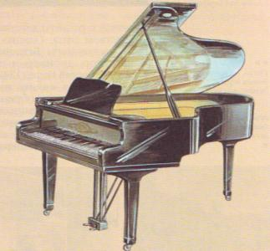
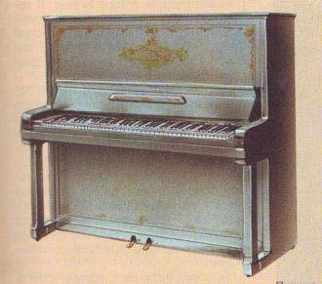
Первые фортепиано повторили все основные виды клавесинов: из клавицембала образовалось вертикальное пианино, английские вирджиналы стали прообразом «столообразных» инструментов. Но самым удобным и распространенным стал инструмент с крыловидным корпусом – рояль, повторивший форму клавесина. Первым пианистам и композиторам, писавшим для фортепиано, не хватало силы и разнообразия звучания инструмента. Для этого необходимо было сделать струны толще, длиннее и сильнее натянуть их. Попробовали – и деревянные корпуса роялей затрещали. Тогда придумали чугунную раму, которая позволила натягивать струны до силы свыше двадцати тонн! А сами струны расположились не вдоль корпуса, а по диагонали.

Slide 16

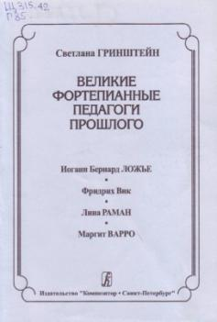
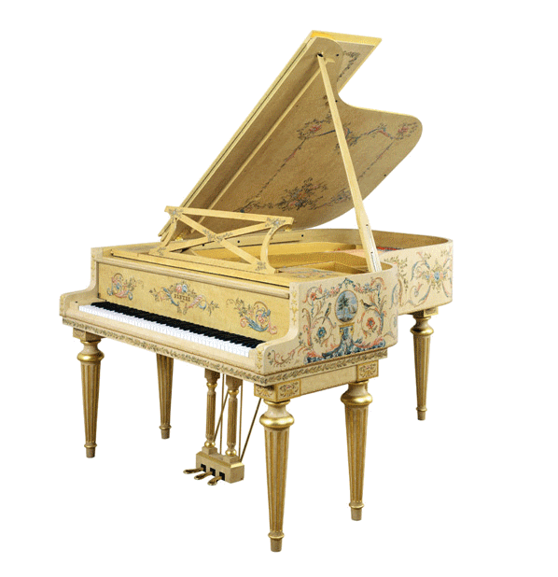

«Вы думаете – это один инструмент? – Это сто инструментов!»
Антон Рубинштейн о рояле

Slide 17
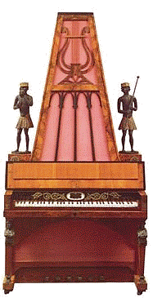
Следующим важным усовершенствованием стало использование войлока на молоточках вместо быстро изнашивающейся кожи. Именно благодаря войлоку звук фортепиано может быть разнообразным. Но самым удивительным усовершенствованием стало изобретение педали, которая не только продляла звук, но и влияла на его окраску и силу.
Бурное развитие строительства фортепиано в ХVIII – ХIХ веках принесло много новых форм и конструкций инструмента. Одна из первых разновидностей – пирамидальное фортепиано, построенное Фредерици в 1745 году. Конструкция удержалась до
20-х годов ХIХ века.
Пирамидальное фортепиано начала ХIХ века

Slide 18
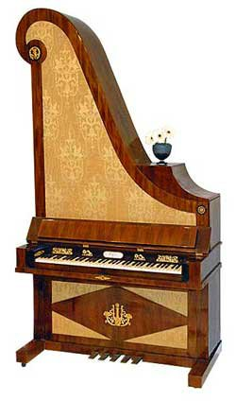
Близкой к пирамидальному фортепиано было так называемое жирафовое фортепиано такого же вертикального типа, но несимметричной формы. Эту разновидность впервые выпустила около 1804 года венская фабрика Вахтля и Блейера. Такая форма продержалась до 1830 года. Внешняя отделка клавишных инструментов сильно варьировалась: по заказам строились инструменты специальной формы, цвета и наружной отделки. Например, венские фортепиано конца ХVIII – начала ХIХ века облицовывались фанерой из дорогих древесных пород, украшались позолотой, инкрустацией, живописью. Клавишные инструменты того времени были доступны состоятельным аристократам и буржуа. Во второй половине ХIХ столетия начинает входить в обиход более простая наружная отделка фортепиано – окраска в черный цвет и полировка. Инструменты приобретают более демократичную скромную внешность.
Жирафовое фортепиано
начала ХIХ века

Slide 19
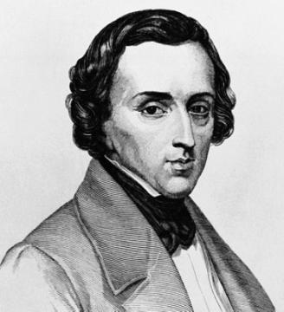
Одними из первых композиторов, оценивших достоинство новых инструментов, были Вольфганг Амадей Моцарт и Людвиг ван Бетховен. Если Моцарт использовал иногда для своего творчества клавесин, то Бетховен, особенно в зрелый период признает лишь фортепиано. Каждая из его сонат – открытие возможностей фортепиано в передаче различных оттенков переживаний человека. Развитию фортепианной музыки способствовало появление аристократических салонов и публичных концертов, куда приглашали известных пианистов–виртуозов, таких как Фридерик Шопен и Ференц Лист. Шопен был первым и долгое время единственным композитором, писавшим музыку для одного инструмента – фортепиано. Под его пальцами в его произведениях этот, казалось бы, изученный инструмент зазвучал по-новому. «Душа фортепиано», - так называли Фридерика Шопена. Он прожил короткую, но яркую жизнь, осветив гением своего творчества всю будущую судьбу фортепиано.
Фридерик Шопен

Slide 20
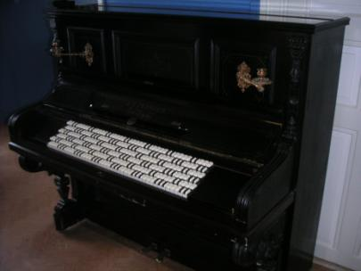
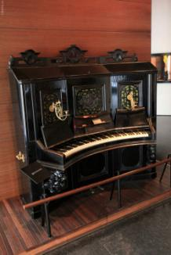
Итак, в середине ХIХ века люди получили, пожалуй, самый совершенный за всю многовековую историю инструмент. Сейчас, спустя полтора столетия, мы знаем, что фортепиано почти не претерпело существенных изменений. Но изобретательская мысль фортепианных мастеров продолжала активно работать, иногда в самых неожиданных направлениях. Например, менялась форма клавиатуры или расположение клавиш. Однако пианисты не признавали никакую новую клавиатуру. Она и по сей день осталась неизменной.
Фортепиано с дугообразной клавиатурой. Брюссельский музей инструментов.
Фортепиано с хроматической клавиатурой Пауля Янко (1887)

Slide 21

Фортепиано, с его удивительным богатством и многообразием звуковых красок и оттенков, по-прежнему любимый музыкальный инструмент. Ни один инструмент так широко и разнообразно не используется в нашей жизни, как фортепиано. Солист и аккомпаниатор, постоянный участник оркестра, ансамблей, театра – всюду фортепиано незаменимо. Умение играть на фортепиано необходимо для скрипачей и флейтистов, певцов и виолончелистов – для музыкантов
всех специальностей.

Slide 22



«Игра на фортепиано - движение пальцев; исполнение на фортепиано - движение души».
Антон Рубинштейн

Slide 23
Список использованной литературы
Алексеев, А. Д. История фортепианного искусства [Текст] : учеб. для студентов фп. фак. музык. вузов. Ч. 1 / А. Д. Алексеев. — М. : Музыка, 1962. — 144 с.
Алексеев, А. Д. История фортепианного искусства [Текст] : учеб. для студентов фп. фак. музык. вузов. Ч. 2 / А. Д. Алексеев. — М. : Музыка, 1967. — 285 с.
Алексеев, А. Д. История фортепианного искусства [Текст] : учеб. для студентов фп. фак. музык. вузов. Ч. 3 / А. Д. Алексеев. — М. : Музыка, 1982. — 286 с.
Борд, Леонид Мейерович. Из истории изобретения фортепиано: краткая хронология имен и событий [Текст] / Л. М. Борд // Актуальные проблемы музыкального и художественного образования : материалы четвертой международной Интернет-конференции, май 2012 г., Екатеринбург, Россия / Урал. гос. пед. ун-т, Ин-т муз. и худож. образования, Каф. теории, истории музыки и муз. инструментов ; науч. ред. Б. Б. Бородин. — Екатеринбург, 2012. — С. 9-14.
Бородин, Б. Б. Очерки по истории фортепианного искусства [Текст] : учеб. пособие для педагогов и студентов вузов по спец. 070101 "Инструмент. исполнительство" / Б. Б. Бородин. — М. : Дека-ВС, 2009. — 176 с.
Бородин, Б. Б. Из прошлого фортепианной педагогики: анатомо-физиологическая школа [Текст] / Б. Б. Бородин // Актуальные проблемы музыкального и художественного образования : материалы третьей международной Интернет-конференции, май 2010, г. Екатеринбург, Россия / Урал. гос. пед. ун-т, Фак. муз. и худож. образования, Каф. теории, истории музыки и муз. инструментов ; науч. ред. Б. Б. Бородина. — Екатеринбург, 2010. — С. 9-17.
Бражников, М. Фортепиано [Текст] / М. Бражников. — М. : Музыка, 1967. — 64 с.
Брянцева, В. Мифы Древней Греции и музыка [Текст] / В. Брянцева. — / 3-е изд. — М. : Музыка, 1988. — 48 с.
Володин, В.А. Энциклопедия для детей. Т.7. Искусство. Ч.3: Музыка. Театр. Кино/ Гл.ред.В.Володин. — М. : Аванта, 2004. — 624 с.

Slide 24
Григорьев, Л. Современные пианисты [Текст] / Л. Григорьев, Я. Платек. — М. : Совет. композитор, 1985. — 470 с.
Гринштейн, Светлана Нахимовна. Великие фортепианные педагоги прошлого [Текст] / Светлана Гринштейн. — СПб. : Композитор, 2004. — 144 с.
Зильберквит, М. Рождение фортепиано [Текст] / М. Зильберквит. — М. : Совет. композитор, 1973. — 52 с.
Зимин, П. История фортепиано и его предшественников [Текст] / П. Зимин. — М. : Музыка, 1968. — 215 с.
Из истории русской фортепианной культуры XX века. Композиторы-пианисты. Леонид Владимирович Николаев [Текст] : биогр. материалы, ст., рецензии, исследования, публикации, эпистоляр. наследие / Урал. гос. консерватория ; авт.-сост. В. И. Рензин ; ред. Е. Н. Федорович, М. А. Уманский. — Екатеринбург : [б. и.], 2011. — 542 с.
Кленов, А. С. Там, где музыка живет [Текст] / А. С. Кленов. — 3-е изд., испр. — М. : Педагогика-Пресс, 1994. — 152 с.
Музалевский, В. Русское фортепианное искусство XVIII - первая половина XIX века [Текст] / В. Музалевский. — М. : Музгиз, 1961. — 317 с.
Прозоровский Борис Алексеевич. Плачет рояль [Ноты] : романсы для голоса и фп. / Борис Прозоровский; ред.-сост. С. Л. Гринберг; вступ. ст. Сергея Сметанина. — СПб : Композитор, 2007. – 158 с.
Секреты фортепианного мастерства [Текст] : мысли и афоризмы выдающихся музыкантов / сост., вступ. ст. Е. Енукидзе, В. В. Есаков. — М. : КЛАССИКА XXI, 2007. — 152 с.
Фортепиано: вчера, сегодня, завтра [Текст] : сб. ст. / ред.-сост. Е. Н. Федорович, Л. О. Горбовец. — Екатеринбург : [б. и.], 2006. — 272 с.
Цыпин, Г. Портреты советских пианистов [Текст] / Г. Цыпин. — / 2-е изд., доп. — М. : Совет. композитор, 1990. — 329 с.

